Slide 1
Árvores Binárias/Árvores Balanceadas

Slide 2
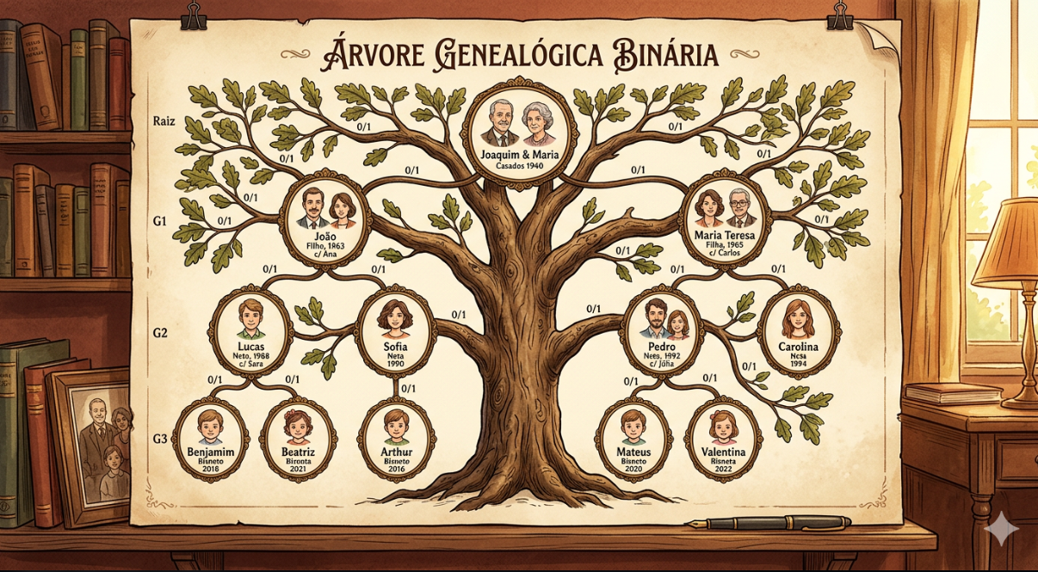

Slide 3
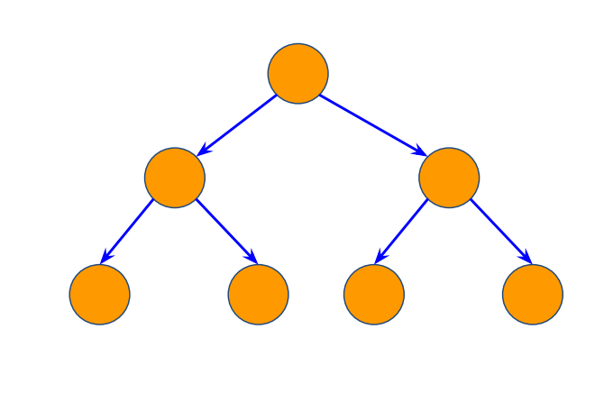

Slide 4
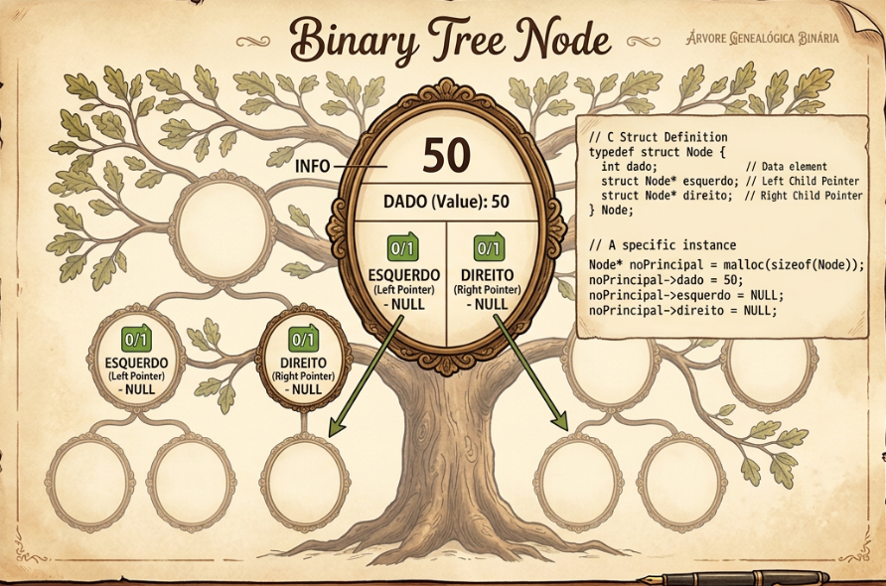
Para representar um nó de uma árvore binária em linguagem C, utilizamos uma struct. Na programação, cada "moldura" (ou pessoa) da sua árvore genealógica anterior seria um objeto dessa estrutura, contendo um valor e dois ponteiros

Slide 5
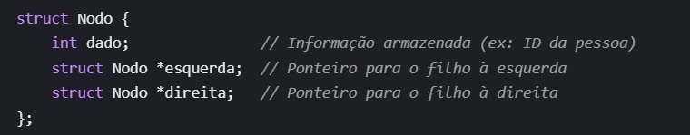
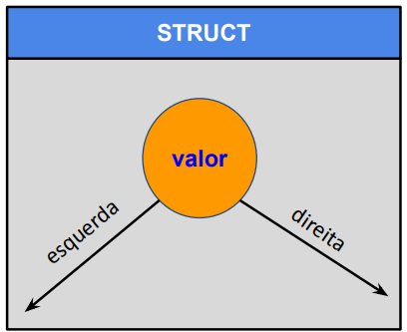
O "Dado" (int dado): É o conteúdo do nó. Na sua árvore anterior, seria o nome e a foto da pessoa (ex: "Joaquim & Maria").
Ponteiro Esquerdo (*esquerda): Uma "seta" ou conexão que guarda o endereço de memória do filho à esquerda (ex: "João").
Ponteiro Direito (*direita): Uma conexão para o filho à direita (ex: "Maria Teresa").
NULL: Quando um nó não tem filhos (como os "Bisnetos" na G3 da sua imagem), os ponteiros esquerda e direita apontam para NULL, indicando o fim daquela ramificação.
REGRA: um novo elemento será inserido a esquerda ou à direita de outro, se seu valor for menor ou maior respectivamente.

Slide 6
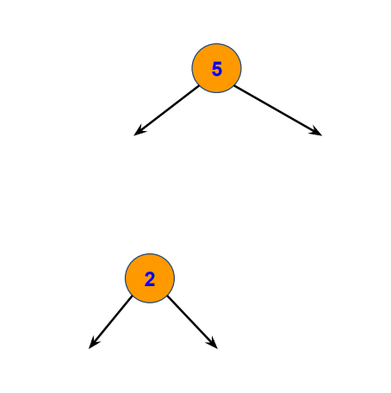
Criamos o no raiz com o valor “5”, vamos criar elementos filhos
Criamos o elemento com o valor “2”.
Verificamos o valor, caso o elemento “2” tenha um valor menor que “5”, então vamos inserir ao seu lado esquerdo

Slide 7
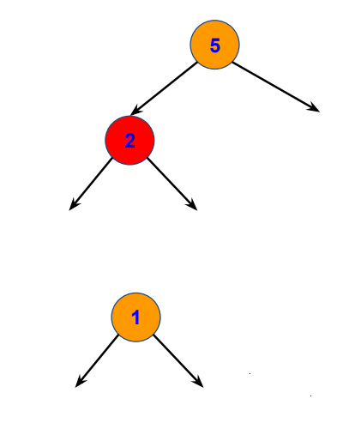
Criamos o no raiz com o valor “5”, vamos criar elementos filhos
Criamos o elemento com o valor “2”.
Verificamos o valor, caso o elemento “2” tenha um valor menor que “5”, então vamos inserir ao seu lado esquerdo
Depois criamos o elemento “1”
Verificamos o valor, caso o elemento”1” tenha um valor menor que “5” vamos inserir a esquerda
Na esquerda já temos um elemento então verificamos, se “1” menor que “2” vamos inserir a esquerda

Slide 8
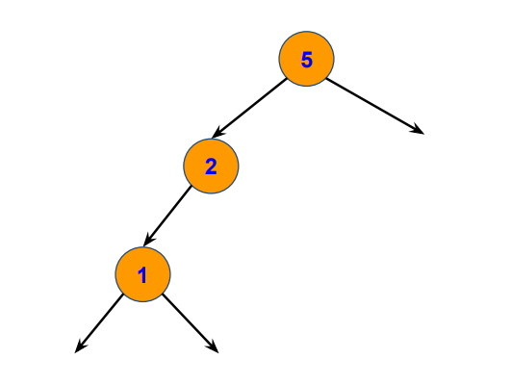
Criamos o no raiz com o valor “5”, vamos criar elementos filhos
Criamos o elemento com o valor “2”.
Verificamos o valor, caso o elemento “2” tenha um valor menor que “5”, então vamos inserir ao seu lado esquerdo
Depois criamos o elemento “1”
Verificamos o valor, caso o elemento”1” tenha um valor menor que “5” vamos inserir a esquerda
Na esquerda já temos um elemento então verificamos, se “1” menor que “2” vamos inserir a esquerda

Slide 9
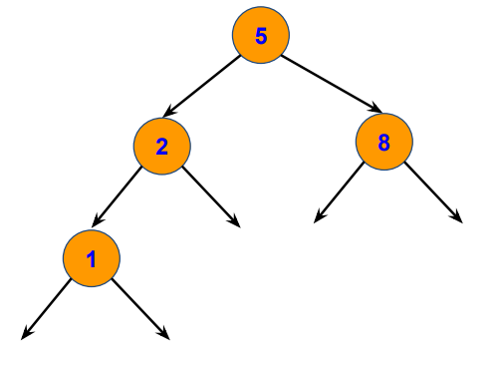
Agora vamos inserir o elemento “8”, verificamos se “8” e menor que “5”, se não for vamos inserir a diretia

Slide 10
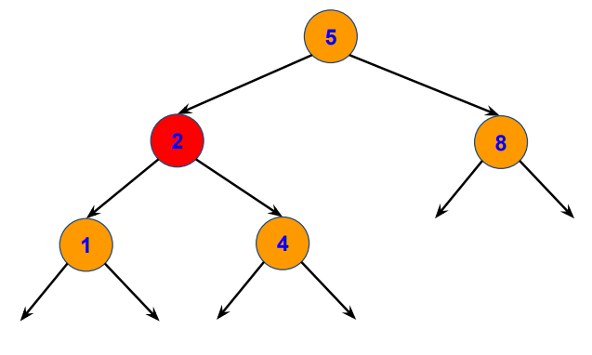
Agora vamos inserir o elemento “4”, verificamos se “4” e menor que “5”, se for vamos inserir a esquerda, se na esquerda já temos elemento então verificamos novamente com base nesse elemento preenchido na esquerda do elemento “5”, no caso o elemento “2”, o elemento “4” é menor que o elemento “2”? se for inserimos a esquerda caso contrario a direita

